Slide 1

Развитие профсоюзной деятельности в формате онлайн на примере «TEXTURE»
Докладчик: Безбородова А.В.
Заместитель председателя на общественных началах Тюменской областной организации профсоюзов работников АПК

Slide 2




Статистические данные на конец 2020 г. от cферы Digital 2020
> 4,5 миллиарда людей
пользуются интернетом
>3,8 миллиарда человек
аудитория социальных сетей
Инстаграм входит
в топ-10 самых популярных
запросов в Google

Slide 3
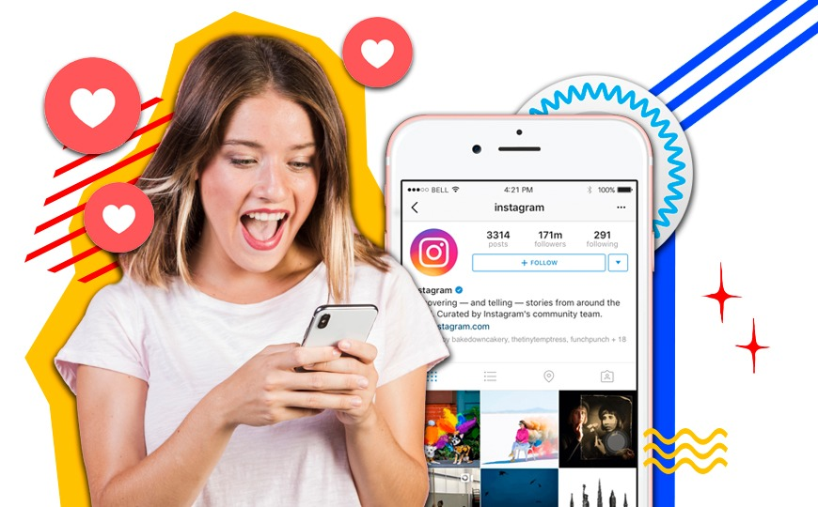
За последнее время аудитория в Инстаграм стала больше интересоваться историями «героев из народа» нежели «богатой жизни».

Slide 4
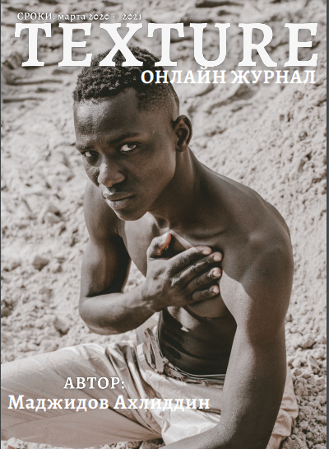
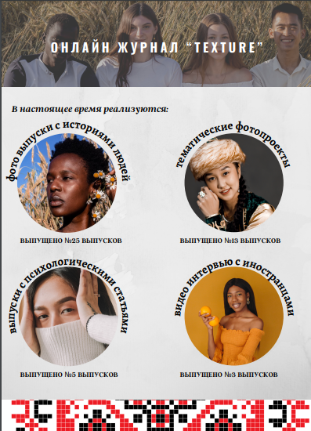

Slide 5
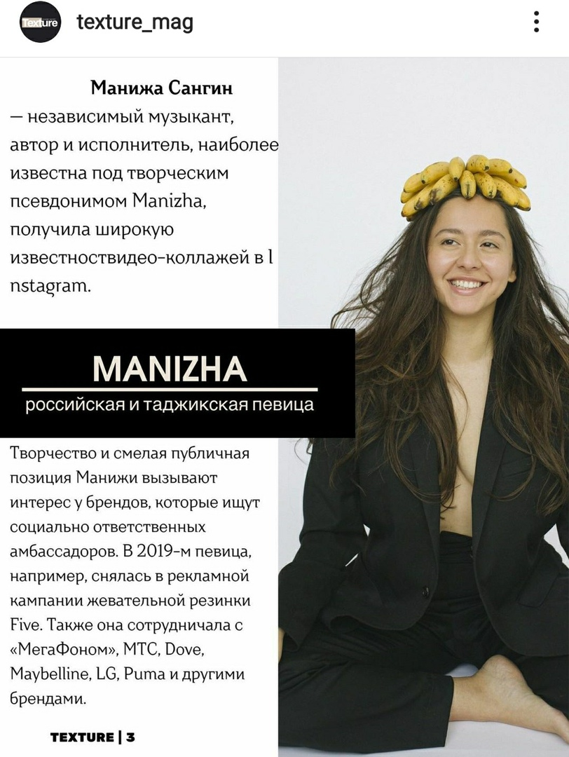
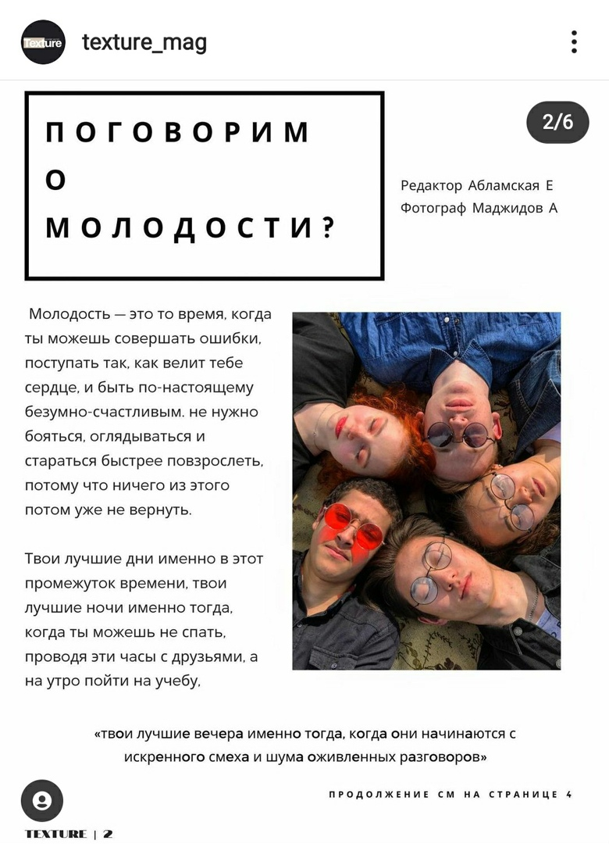


Slide 6
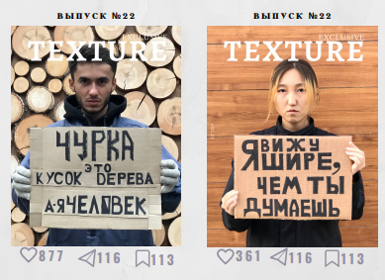

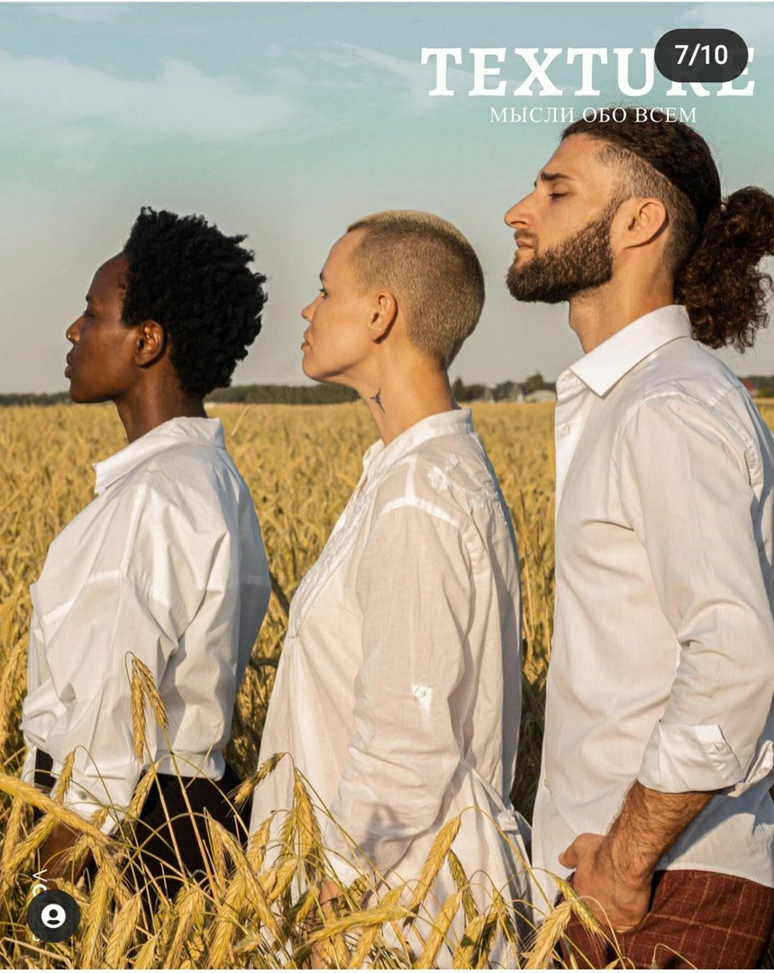
На декабрь 2020 года журнал опубликовал 40 выпусков. Данный проект был опубликован и распространен более чем в 20 информационных групп в Вконтакте.

Slide 7

Плюсы издания онлайн-журнала профсоюза:
Сближение коллектива;
Популяризация деятельности профсоюза;
Освещение социально-острых проблем;
Примеры решения проблем коллектива;
Увеличение охвата аудитории;
Привлечение молодежи в профсоюз;
Развитие нового направления.

Slide 8
Благодарю
за внимание!

